Slide 1


Aide au tri des déchets
Tania Tchoumakov
Céline Lecherf

Slide 2
354 kg
Quantité d’ordures ménagères par habitant par année
en France
Source: https://www.cniid.org/Les-dechets-en-France-quelques-chiffres

Slide 3
68%
9,3 millions de tonnes
310 millions d’€
Français admettent ne pas avoir trié des emballages qu’ils pensaient pourtant recyclables
Déchets non recyclés
Coût potentiel pour l’économie
https://www.ina.fr/ina-eclaire-actu/tri-selectif-la-france-toujours-a-la-traine
https://www.enviscope.com/emballages-des-erreurs-de-tri-qui-coutent-cher
https://www.letelegramme.fr/bretagne/dechets-le-prix-exorbitant-des-erreurs-de-tri-13-04-2014-10121764.php

Slide 4

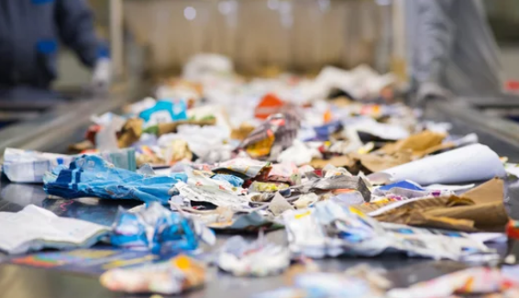
Reconnaissance
Type de déchets.

Slide 6
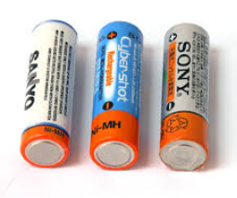
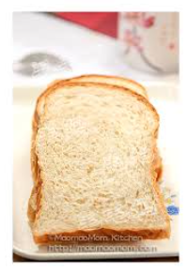
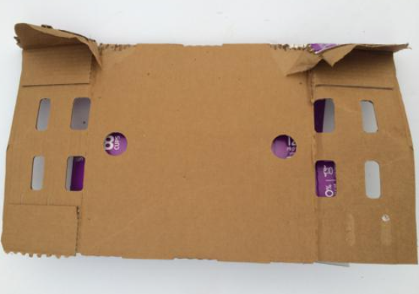
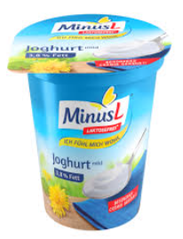
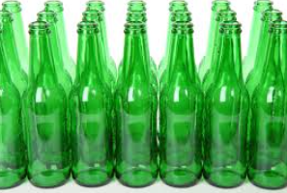
Dataset : 12 catégories de déchets
Batterie
Carton
Biologique
Plastique
Verre
https://www.kaggle.com/mostafaabla/garbage-classification

Slide 7
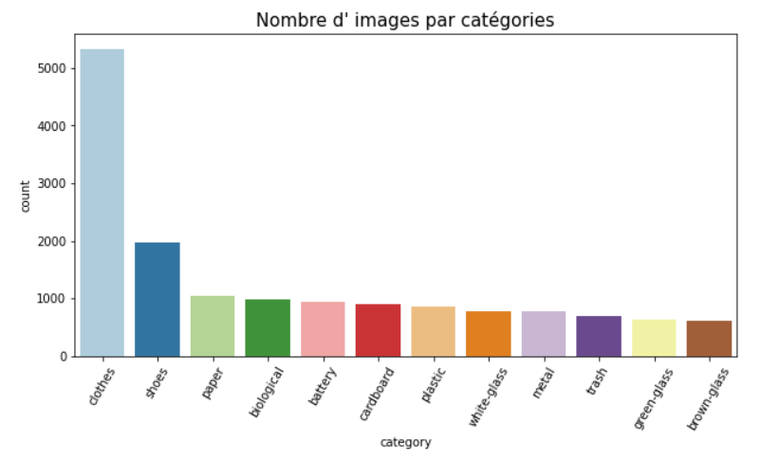
Nos données
15K images
12 catégories
Données Kaggle : https://www.kaggle.com/mostafaabla/garbage-classification

Slide 8

Cycles de développement
Modèle simple
Transfer Learning
+ Fine Tuning
Images
Images
Images
InceptionV3 (ImageNet)
2 couches
Conv2D
1 MaxPooling
1 Flatten
1 Dense
InceptionV3 (ImageNet)
+Entraînement
dernières couches
1 MaxPooling
1 Flatten
1 Dense
1 MaxPooling
1 Flatten
1 Dense
Prédiction
Prédiction
Prédiction

Slide 9
Evaluation du modèle
93% de fiabilité
Prédiction
 | battery | biological | brown-glass | cardboard | clothes | green-glass | metal | paper | plastic | shoes | trash | white-glass
battery | 0.98 | 0.00 | 0.00 | 0.01 | 0.00 | 0.00 | 0.00 | 0.00 | 0.00 | 0.00 | 0.01 | 0.00
biological | 0.00 | 0.99 | 0.00 | 0.00 | 0.00 | 0.00 | 0.00 | 0.01 | 0.00 | 0.00 | 0.00 | 0.00
brown-glass | 0.02 | 0.01 | 0.82 | 0.02 | 0.00 | 0.06 | 0.04 | 0.00 | 0.01 | 0.02 | 0.00 | 0.01
cardboard | 0.00 | 0.00 | 0.00 | 0.97 | 0.01 | 0.00 | 0.00 | 0.03 | 0.00 | 0.00 | 0.00 | 0.00
clothes | 0.00 | 0.00 | 0.00 | 0.00 | 0.98 | 0.00 | 0.00 | 0.00 | 0.00 | 0.01 | 0.00 | 0.00
green-glass | 0.01 | 0.01 | 0.17 | 0.01 | 0.00 | 0.73 | 0.05 | 0.00 | 0.01 | 0.00 | 0.00 | 0.01
metal | 0.06 | 0.00 | 0.01 | 0.01 | 0.00 | 0.01 | 0.88 | 0.00 | 0.02 | 0.01 | 0.00 | 0.01
paper | 0.03 | 0.00 | 0.00 | 0.06 | 0.01 | 0.00 | 0.02 | 0.87 | 0.01 | 0.00 | 0.00 | 0.00
plastic | 0.01 | 0.00 | 0.00 | 0.01 | 0.00 | 0.02 | 0.03 | 0.00 | 0.86 | 0.00 | 0.02 | 0.06
shoes | 0.00 | 0.01 | 0.00 | 0.00 | 0.01 | 0.00 | 0.00 | 0.00 | 0.00 | 0.97 | 0.01 | 0.00
trash | 0.01 | 0.00 | 0.01 | 0.01 | 0.00 | 0.00 | 0.01 | 0.01 | 0.01 | 0.01 | 0.93 | 0.01
white-glass | 0.00 | 0.00 | 0.00 | 0.00 | 0.00 | 0.02 | 0.04 | 0.00 | 0.06 | 0.00 | 0.00 | 0.87
94% de fiabilité
Réel
Bien prédit
Erreur de prédiction importante

Slide 10
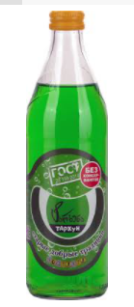
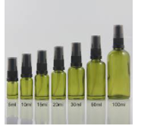
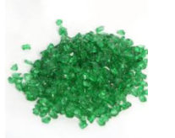
Exemples d’images de verre “vert” mal prédites
Prediction:
Prediction:
Prediction:
Plastic
Brown-glass
Biologic

Slide 11
Et maintenant ?
Partenariats avec les centres de tri, collectivités et application grand public
Amélioration du score du modèle
Reconnaissance de multiples catégories sur la même image
1
3
5
2
4
Déploiement de l’application en ligne sur serveur
Utilisation de la vidéo live pour la prédiction

Slide 12

Thanks!
Any questions?
Retrouvez-nous sur
Tania Tchoumakov
Céline Lecherf

